Slide 1
Стратегия образовательной деятельности РКО – эффективная интеграция в систему непрерывного медицинского образования
Концевая Анна Васильевна,
от имени Дирекции образовательных программ
2015

Slide 2
СИСТЕМА АККРЕДИТАЦИИ СПЕЦИАЛИСТА
Выпускник
Виды аккредитации:
Первичная аккредитация
Первичная специализированная аккредитация
Повторная аккредитация
ПЕРВИЧНАЯ АККРЕДИТАЦИЯ
Осуществление профессиональной деятельности
Непрерывное профессиональное развитие
ПОВТОРНАЯ АККРЕДИТАЦИЯ
Ординатура
Непрерывное профессиональное развитие
ПЕРВИЧНАЯ СПЕЦИАЛИЗИРОВАННАЯ АККРЕДИТАЦИЯ
*аккредитация специалистов, освоивших программу ординатуры
*аккредитация специалистов освоивших новую квалификацию (ПП)
*аккредитация специалистов, получивших новый навык в рамках своей квалификации (специальности)
Новая квалификация (специальность)
Осуществление профессиональной деятельности
Новый навык
МЗ РФ, 1 октября 2015 года

Slide 3

Взаимодействие в системе НМО
1. Регистрация медицинского работника – в течение месяца после сертификации в 2016-20гг.
2. Контроль через ФРМР
3. Формирование индивидуальной образовательной траектории
4. Обучение в образовательных организациях
5. Самостоятельное обучение
ФРМР
2
РЕГИСТРАТОР (nmorosminzdrav.ru)
Портал координационного совета
Провайдер 1
Реестр программ ПК вузов
1
Личный кабинет
4
Провайдер 2
Индивидуаль-ный план обучения (портфолио)
3
Реестр учебных мероприятий профессиональных обществ
…
5
Отчет для аккредитации
Реестр электронных учебных материалов
Провайдер i
Notes:
Запрос в рабочие комиссии – при главных внештатных специалистах
Сертификат – 982й приказ

Slide 4
В 2016 г. в НМО могут принимать участие общества всех специальностей
Приказ Минздрава России №328 от 9 июня 2015 г.
108 часов
ВУЗ
36 часов
ПРОФ. ОБЩЕСТВО
Σ 144 ч.
Договор
о сетевой форме взаимодействия
Единая программа

Slide 5
Образовательная деятельность РКО: структурно-функциональные аспекты
Экспертный совет дирекции образовательных программ
Функции: разработка предложений, координация деятельности, взаимодействие со всеми субъектами образовательной деятельности
Правление/Президиум правления
Функции: выработка стратегии, экспертиза всех направлений деятельности. программ, материалов и др.
Утверждение
Дирекция образовательный программ

Slide 6
Экспертный совет дирекции образовательных программ
ФИО | Город
Председатели
Шальнова Светлана Анатольевна | Москва
Конради Александра Олеговна | Санкт-Петербург
Члены совета
Боровкова Наталья Юрьевна | Н. Новгород
Васюк Юрий Александрович | Москва
Галявич Альберт Сарварович | Казань
Глезер Мария Генриховна | Москва
Драпкина Оксана Михайловна | Москва
Дупляков Дмитрий Викторович | Самара
Закирова Аляра Нурмухаметовна | Уфа
Козиолова Наталья Андреевна | Пермь
Кобалава Жанна Давидовна | Москва
Либис Роман Аронович | Оренбург
Лопатин Юрий Михайлович | Волгоград
Матюшин Геннадий Васильевич | Красноярск
Мацкеплишвили Симон Теймуразович | Москва
Остроумова Ольга Дмитриевна | Москва
Пармон Елена Валерьевна | Санкт-Петербург
Скибицкий Виталий Викентьевич | Краснодар
Тарловская Екатерина Иосифовна | Киров
Шалаев Сергей Васильевич | Тюмень
Шапошник Игорь Иосифович | Челябинск
Якусевич Владимир Валентинович | Ярославль
Якушин Сергей Степанович | Рязань

Slide 7
Основные направления образовательной деятельности РКО
Организация и проведение образовательных мероприятий, аккредитуемых для целей НМО, в том числе он-лайн
Разработка, аккредитация и размещение электронных модулей
Взаимодействие с Европейским обществом кардиологов: внедрение и адаптация образовательных материалов
Сотрудничество в области образования в ВУЗами

Slide 8
Образовательные мероприятия РКО 2014-2015 гг, аккредитованные для целей НМО
127 образовательных мероприятия (14 конгрессов и конференций, 115 Школы)
35 городов России
15 124 участников, получивших образовательные кредиты
Активное сотрудничество с Национальным Интернет-обществом специалистов по внутренним болезням и Обществом специалистов по сердечной недостаточности

Slide 9
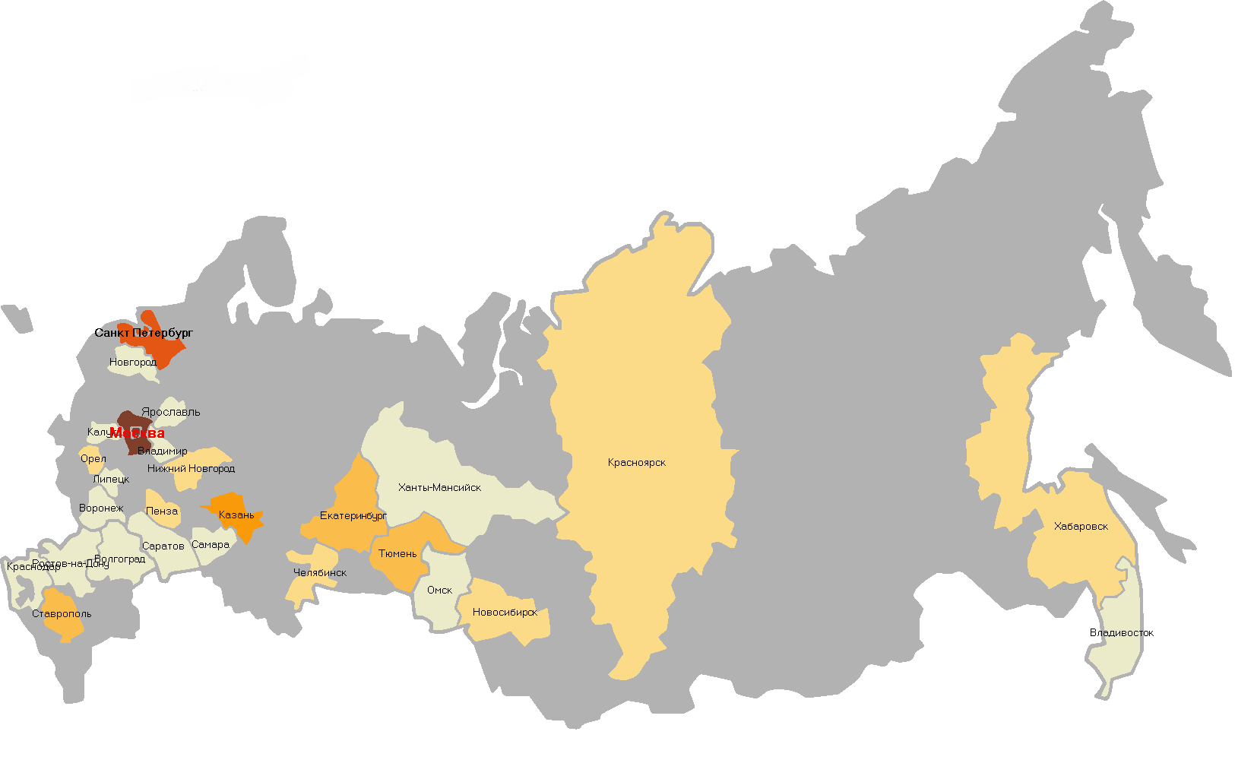
Охват и интенсивность, образовательных мероприятий РКО, аккредитованных для целей НМО

Slide 10
Аккредитация образовательных мероприятий для целей НМО
РКО
Координационный совет МЗ
Обучающийся
Образовательное мероприятие, соответствующее критериям НМО
Процедура аккредитации: пакет документов, согласование, получение индивидуальных кодом
Посещение мероприятия с механизмами контроля, анкетирование, получение свидетельства, с последующей активацией индивидуальных кодом
Подача заявок в Координационный совет не менее, чем за 6 недель до мероприятия

Slide 11
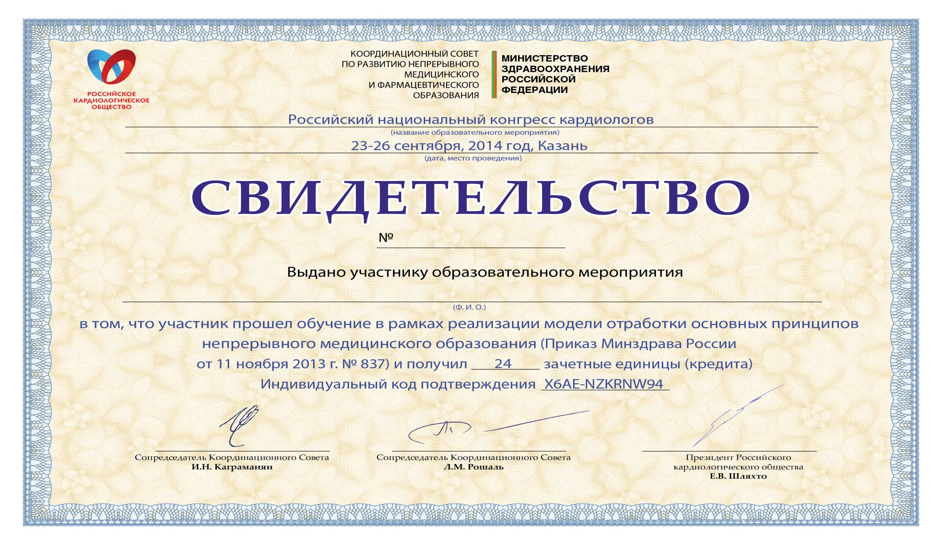

Slide 12
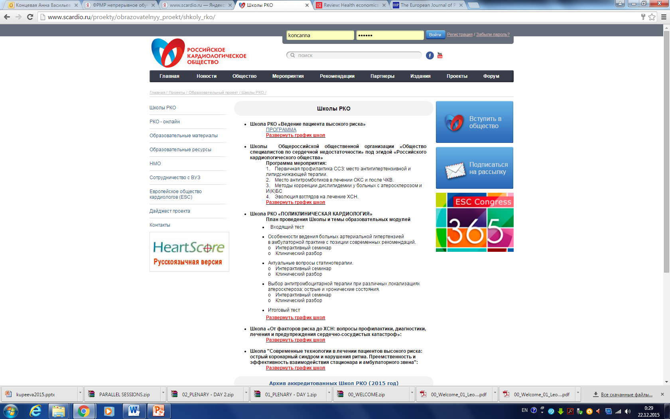

Slide 13
Школы РКО
2015
Школа РКО «Поликлиническая кардиология»
2016
Школа РКО «Ведение пациентов высокого риска»
Школа РКО «Ведение пациентов высокого риска»
Школы ОССН под эгидой РКО «Хроническая сердечная недостаточность: вопросы профилактики, диагностики, лечения и предупреждения сердечно-сосудистых катастроф»
Школы ОССН под эгидой РКО «Хроническая сердечная недостаточность: вопросы профилактики, диагностики, лечения и предупреждения сердечно-сосудистых катастроф»
Школа РКО и Российское общество кардиосоматической реабилитации и вторичной профилактики по кардиореабилитации
Школа РКО «Поликлиническая кардиология»

Slide 14

РКО-онлайн (Интернет-образование) совместно с Всероссийской образовательной Интернет-программой для врачей
Формат
1-1,5 часа
1 раз в месяц
Темы
Актуальные и сложные вопросы кардиологии, редко затрагиваемые в рамках Школ и др. образовательных мероприятий
Опрос экспертов и потенциальных слушателей и отбор наиболее востребованных вопросов
Особенности
Независимость от спонсоров
Интерактивность
Аккредитация по НМО

Slide 15
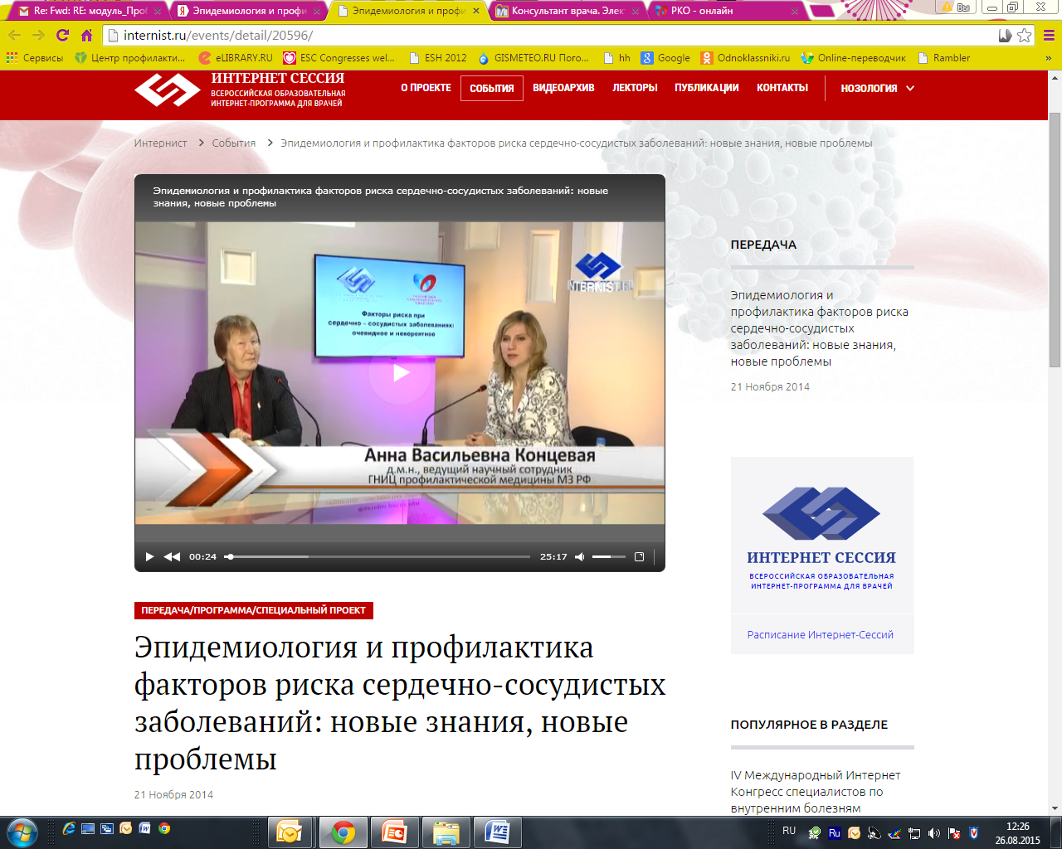
Цикл передач «Эпидемиология и профилактика сердечно-сосудистых заболеваний: очевидное и невероятное»
"Эпидемиология и профилактика факторов риска сердечно-сосудистых заболеваний: новые знания, новые проблемы« - 865 подключения
"Тайны и парадоксы ожирения« – 743 подключения
«Профилактическое консультирование« – 374 подключения
"Здоровое питание: скучно и сложно или легко и вкусно?!« – 468 подключений
"Алкоголь и болезни системы кровобращения. Пить или не пить, вот в чем вопрос!« - 520 подключений
Notes:
) с 10:00 по 11:00 (мск) 21.11.2014 года «Эпидемиология и профилактика факторов риска сердечно – сосудистых заболеваний: новые знания, новые проблемы» - ​865​ 2) с 10:00 по 12:00 (мск) 16.01.2015 года «Тайны и парадоксы ожирения» - ​743
3) с 10:00 по 12:00 (мск) 06 марта 2015 года «Профконсультирование - ​374​
4) с 10:00 по 12:00 (мск) 03 апреля 2015 года «Здоровое питание: скучно и сложно или легко и вкусно?!» - ​468​
5) с 10:00 по 12:00 (мск) 15 мая 2015 года «Алкоголь и болезни системы кровообращения. Пить или не пить, вот в чем вопрос!» - ​520​

Slide 16
РКО-онлайн 2016 году
Январь 2016
Шапошник И.И.
Февраль 2016
Дупляков Д.В. /Певзнер А.И.
Синкопальные состояния в клинической практике кардиолога
Март 2016
Шапошник И.И.
Диагностика и лечение микроваскулярной стенокардии
Экстрасистолия: лечить или не лечить?
Передачи аккредитуются для целей НМО

Slide 17
Разработка модулей дистанционного обучения для Координационного совета НМО
Предложение разработать модули для дистанционного обучения для целей НМО.
Готовые модули размещаются на сайте «Консультант врача» http://www.rosmedlib.ru/pages/modules.html
Координационный совет совместно с издательством ГОЭТАР
Рассылка предложения по разработке модулей
Сбор и анализ предложений, составление перечня,
Координация взаимодействия авторов и издательства
Организация экспертизы модулей членами экспертного совета
Подготовка пакета документов для аккредитации модуля
Дирекция образовательных программ

Slide 18
Разработка модулей для дистанционного обучения: результаты работы
Разработано экспертами РКО 42 Модуля
Из сданных модулей преобразовано в on-line форму и размещено на сайте «Консультант врача» в рубрике «Учебные модули» -27
Все модули аккредитуются для целей НМО

Slide 19
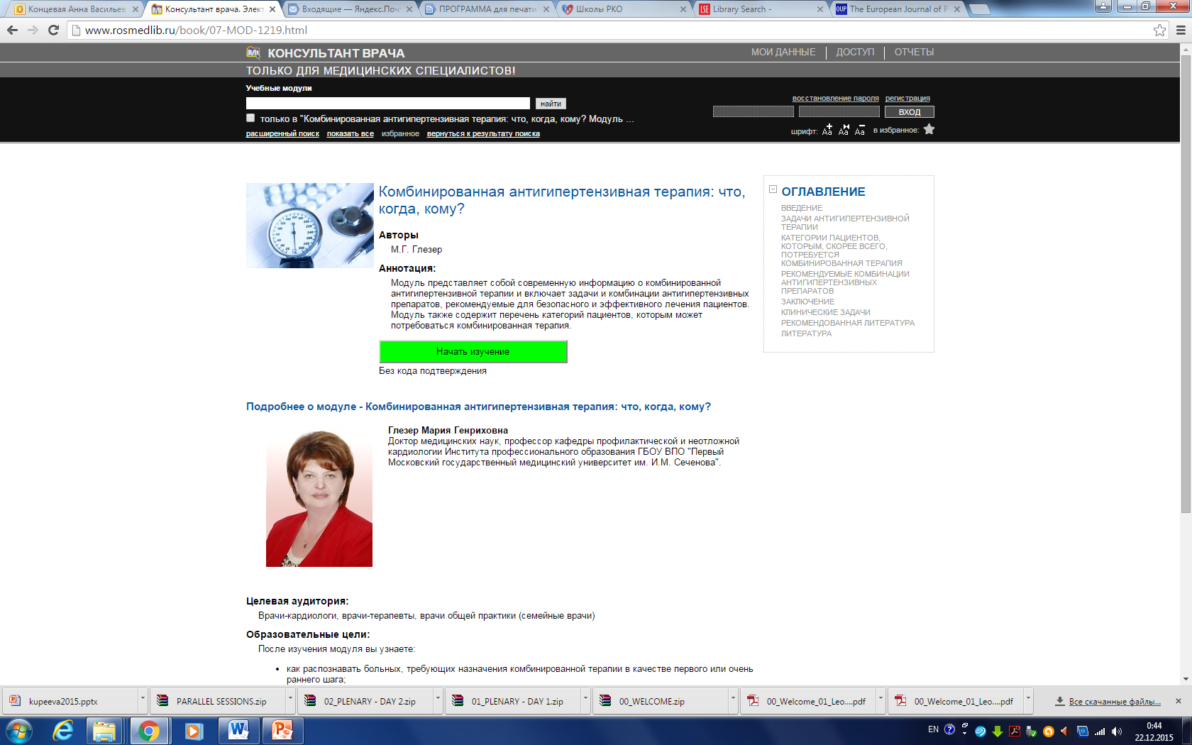
Модуль дистанционного обучения для целей НМО

Slide 20
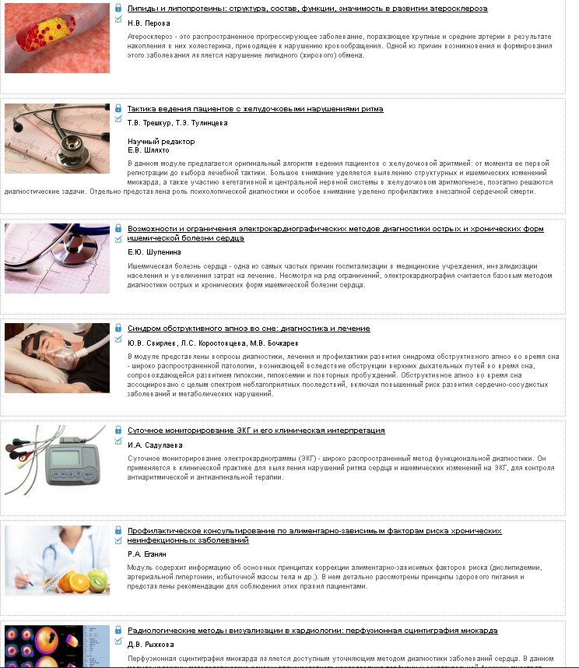
Модули

Slide 21

Возможность опубликовать сокращенные модули в журнале «Кардиология: новости, мнение, обучение»

Slide 22
РКО – 2 место среди всех профессиональных сообществ по рейтингу участия в НМО
1 место
2 место
90 баллов
3 место
3 место
80
баллов
75 баллов
75 баллов
Российское общество акушеров-гинекологов
Акад. РАН
Серов В.Н.
Российское кардиологическое общество
Акад. РАН
Шляхто Е.В.
Российское общество урологов
Акад. РАН
Аляев Ю.Г.
Ассоциация врачей общей практики
Акад. РАН Денисов И.Н.

Slide 23
Образовательные материалы на сайте РКО
Переводы Европейских клинических рекомендаций
Рекомендации РКО
Избранные статьи РКЖ
Галерея клинических случаев
Другие образовательные материалы

Slide 24
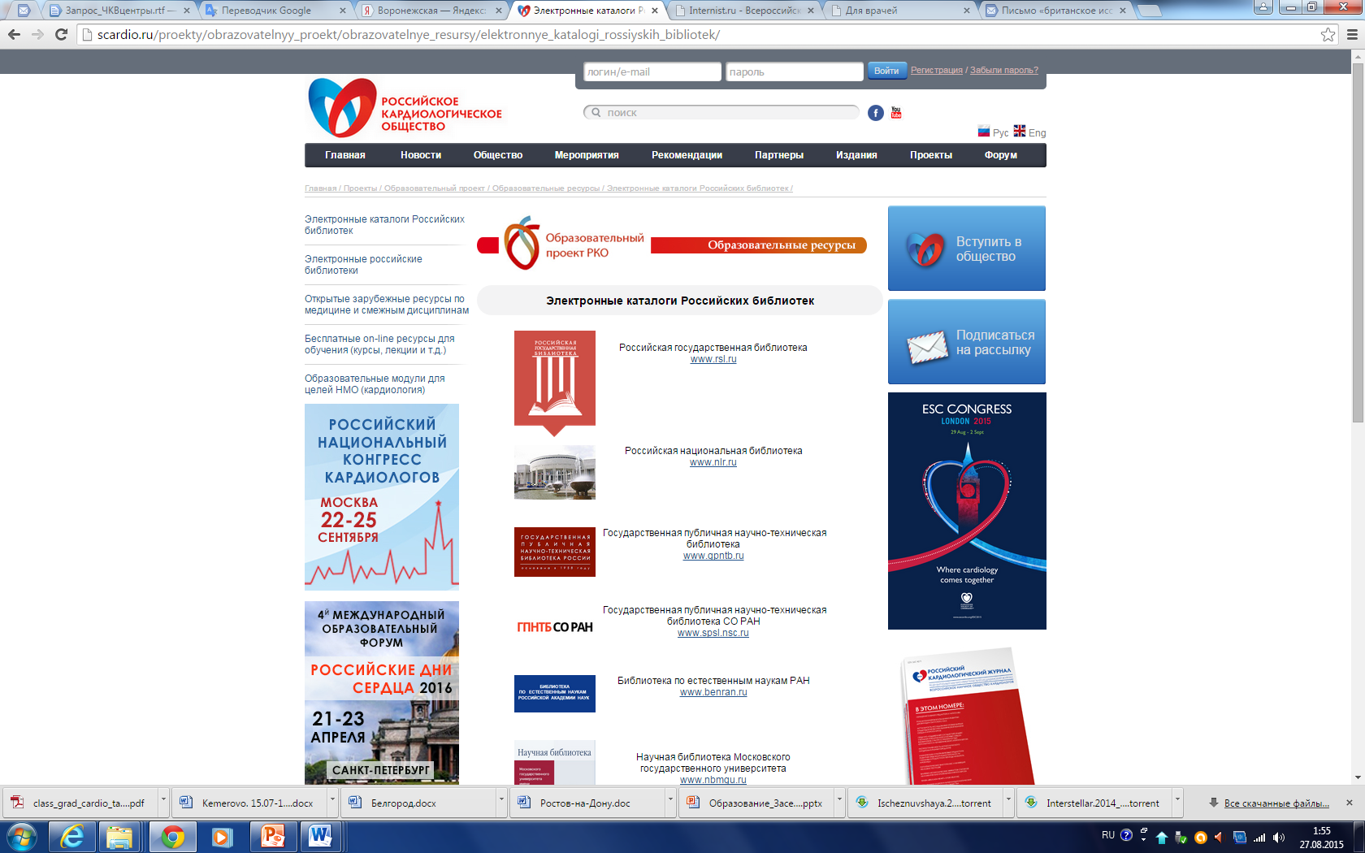
Образовательный раздел сайта

Slide 25
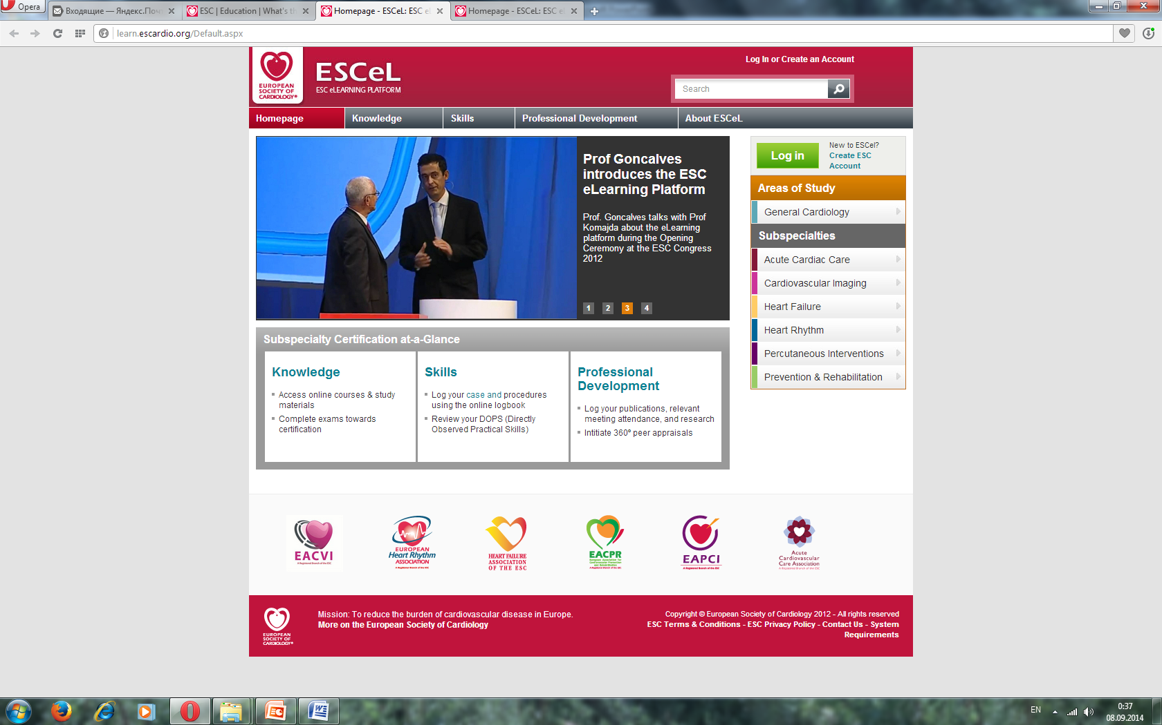
Адаптация и интеграция Европейских образовательных технологий
В 2015 году запущена вторая версия ESCel с возможностью перевода на другие языки, в марте 2016 года релиз финальной версии раздела «General cardiology»
Планируется перевод
на русский язык наиболее востребованных и актуальных курсов
Ожидается размещения окончательных версий и старт их перевода

Slide 26
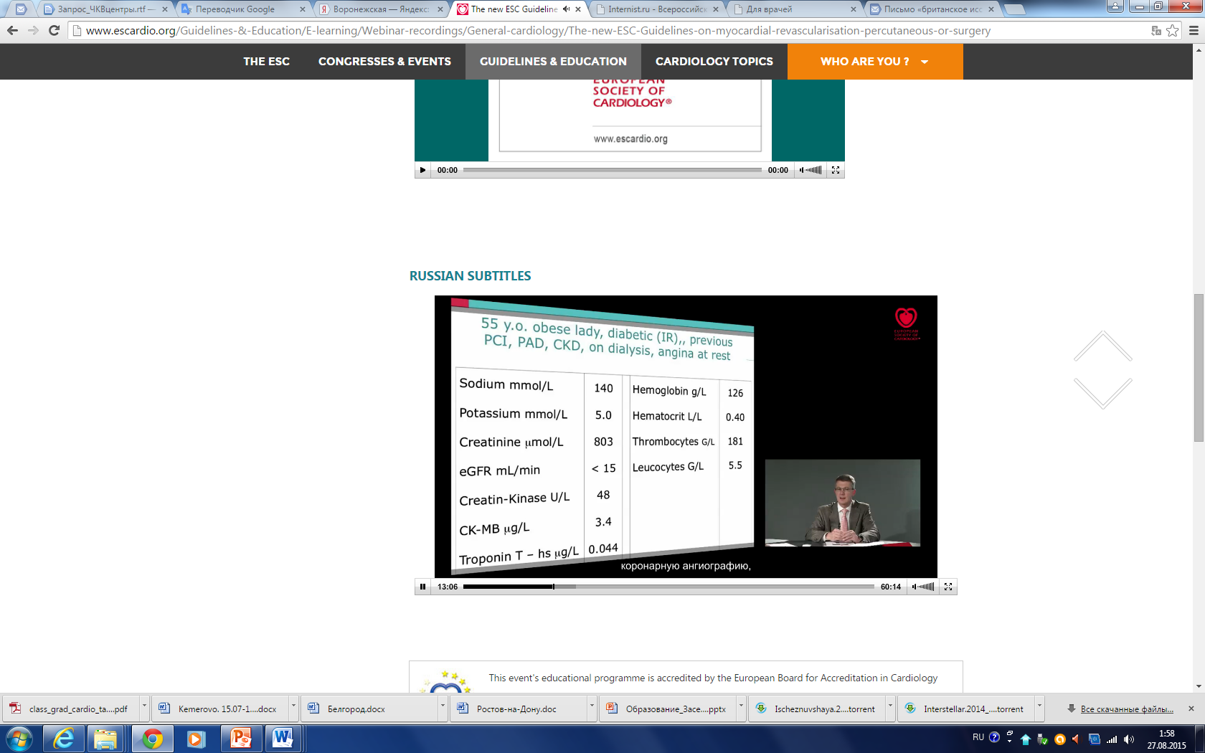

Субтитры на русском языке в вебинарам ESC
Новости о вебинарах на главное странице
сайта,
в рассылке Президента

Slide 27
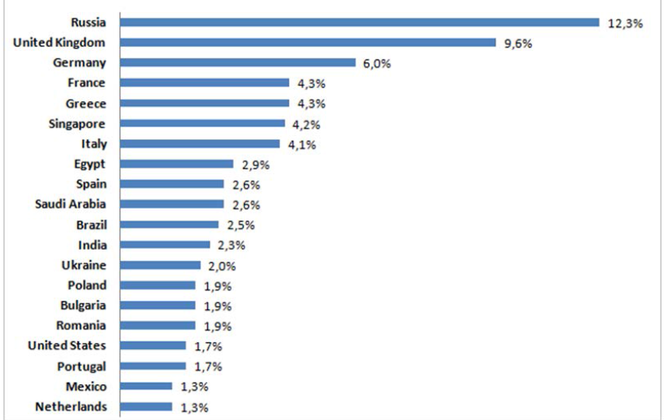
Россия – лидер по просмотру записей вебинаров Европейского общества кардиологов
Доля стран в структуре просмотров вебинаров ESC с 1 января по 31 октября 2015

Slide 28
Расширение сотрудничества с ВУЗами
Заключение меморандумов о сотрудничестве с ВУЗами
Содержание:
  Развитие постдипломного образования врачей по модели непрерывного медицинского образования в Российской Федерации;
  Реализация совместных научных исследований в области медицины и их продвижение на международный уровень;
  Экспертная поддержка разработки научных исследований в ВУЗе
  Карьерное развитие для молодых ученых.

Slide 29
Новые задачи образовательной деятельности
Разработка Профессионального стандарта по кардиологии
Разработка типовой программы ПП по кардиологии (108 часов)
Разработка коротких 16-часовых циклов по актуальным вопросам кардиологии
Разработка типовой программы для ординатуры
Участие в аккредитации программ по кардиологии
Участие в аккредитации аккредитация кардиологов

Slide 30
Профессиональный стандарт
Документ описывающий трудовые функции врача по специальности
Профессиональное общество
Разрабатывает
Утверждает
Национальная медицинская палата
Утверждает
Минздрав и Минтруд
Согласует
Утверждает
Работодателем при:
формировании кадровой политики и управлении персоналом
- организации обучения и аттестации сотрудников
Разработке должностных инструкций
- установлении систем оплаты и др.
Образовательными организациями:
- при разработке профессиональных образовательных программ;

Slide 31




Этапы внедрения клинических рекомендаций в клиническую практику
Перевод на русский язык
Перевод полных текстов печатается в официальном журнале
Перевод карманных рекомендаций
Распространение
Все переводы полных текстов и карманных рекомендаций на сайте www.scardio.ru
Бумажные версии на конгрессах и конференциях
Использование в обучение
Сессии, посвященные рекомендациям
Российские дни сердца: формат обсуждения клинических случаев по рекомендациям
Трансфор-мация в клиническую практику
Клинические протоколы га основе рекомендаций
Перевод ESC textbook
Ссылки на переводы рекомендаций
Другие формы: перевод субтитров, Битва эрудитов
Перевод Summary cards

Slide 32
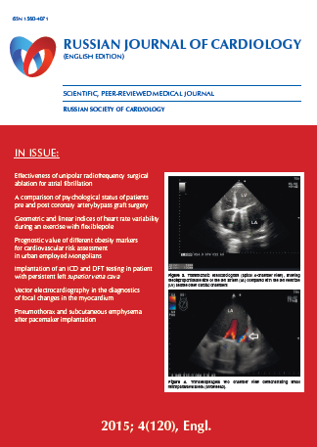
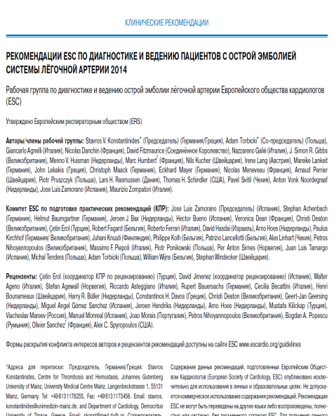
Процедура перевода рекомендаций
Процедура Endorsement и получение разрешения на перевод
Заседание редколлегии: определение эксперта ответственного за работу с рекомендациями
Издательство: качественный перевод
Эксперт: коррекция перевода, написание комментария о специфике применения перевода в России
Публикация в РКЖ и размещение на сайте

Slide 33

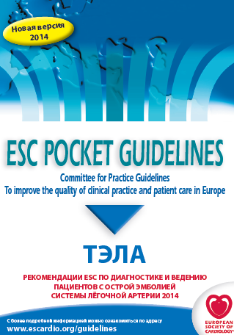
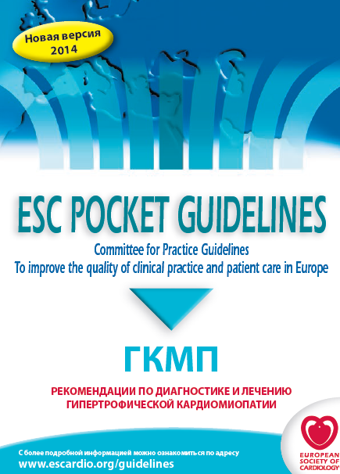
Карманные рекомендации
Впервые на Российском национальном конгрессе кардиологов представлены переводы на русский язык всех карманных рекомендаций ESC 2014 года

Slide 34
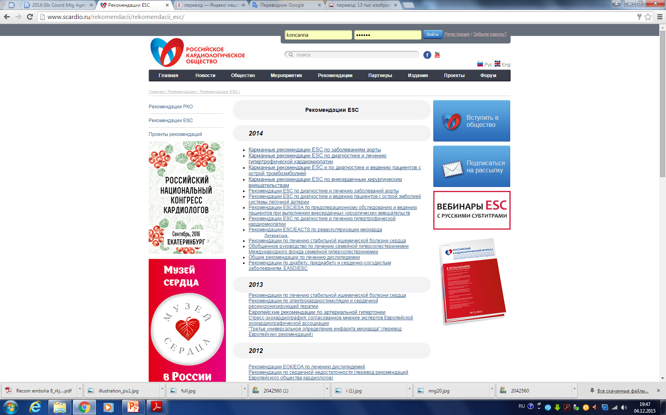
Все переводы рекомендаций доступны на сайте

Slide 35
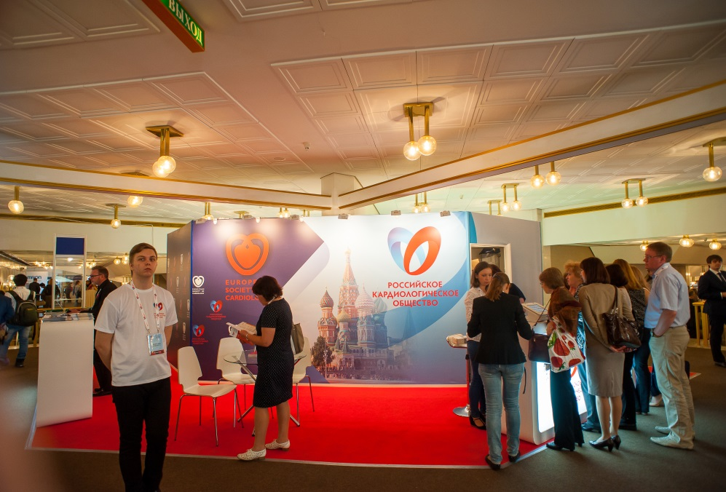
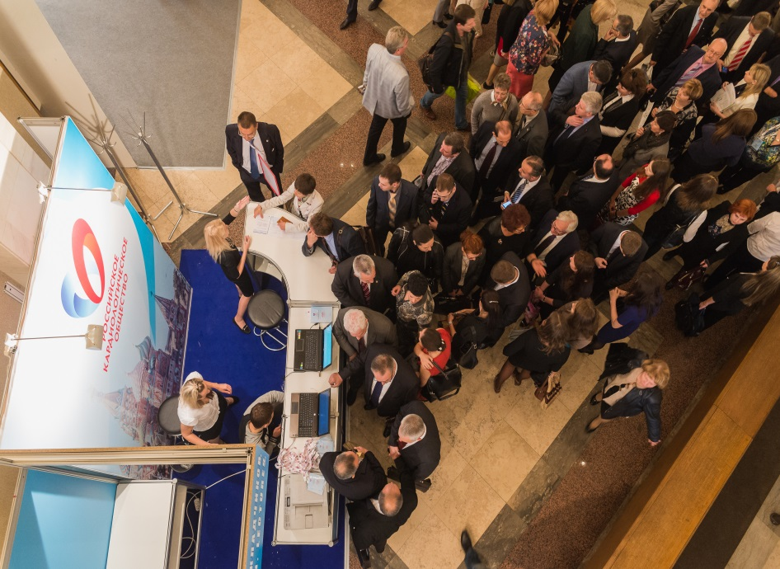
Бумажная версия перевода рекомендаций: распространение на конгрессе
На Национальном конгрессе (22-25 сентября 2015) 5000 карманных и 2000 полнотекстовых рекомендаций были розданы врачам

Slide 36
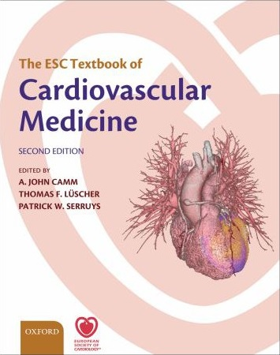
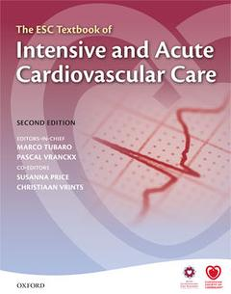

Перевод на русский и публикация ESC textbooks
Переведена и опубликована
В процессе перевода

Slide 37
Направления развития образовательной деятельности РКО
Активная интеграция в систему НМО, включая разработку документов и проведение мероприятий
Встраивание стратегического и эффективного взаимодействия с ВУЗами в области постдипломного образования, науки и др.
Адаптация и внедрение образовательных материалов и ресурсов ESC
Усиление активности и новые формы внедрения клинических рекомендаций в практику

Slide 38
Спасибо за внимание!
pko.education@gmail.com
koncanna@yandex.ru

